Slide 1


Slide 2

738.00 CHF
/ mois
Source : OFS

Slide 3

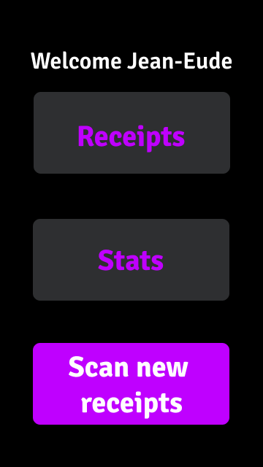
La solution : Scanalyze
Notes:
Une application Android qui vous permet d’avoir au même endroit, l’historique de vos achats et des statiques y concernant.

Slide 4
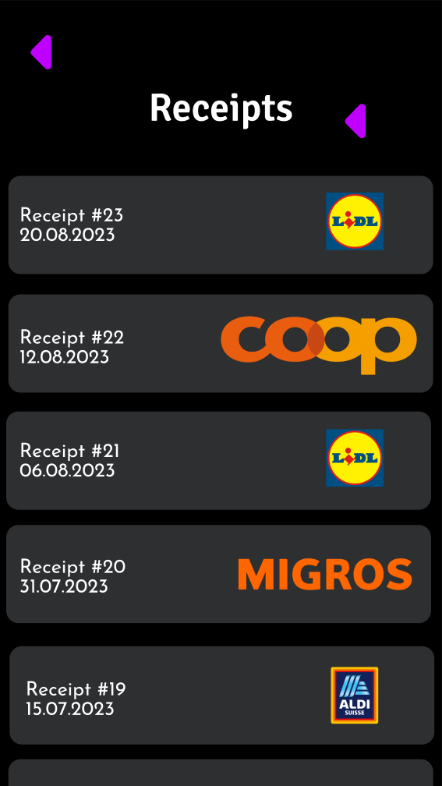
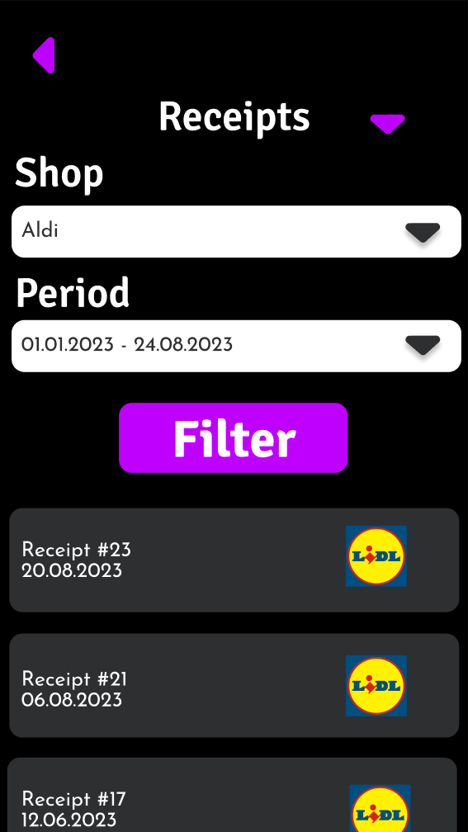
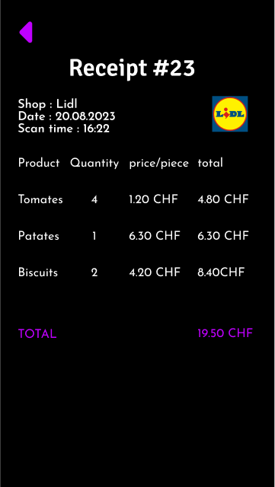
Retrouvez tous vos achats
Notes:
1 : L’affichage de tout vos tickets passé.
2 : Une recherche facilité par des filtres simples et logiques
3 : Un affichage claire et précis d’une course faite.
A savoir que pour le moment, il est prévu de gérer les achats dans les 4 grands distributeurs Coop, Migros, Aldi et Lidl.

Slide 5
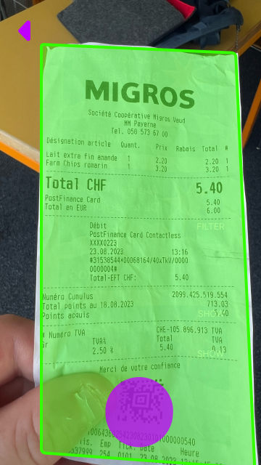
Ajoutez facilement vos nouveaux tickets
Notes:
L’ajout de vos ticket facilité.

Slide 6
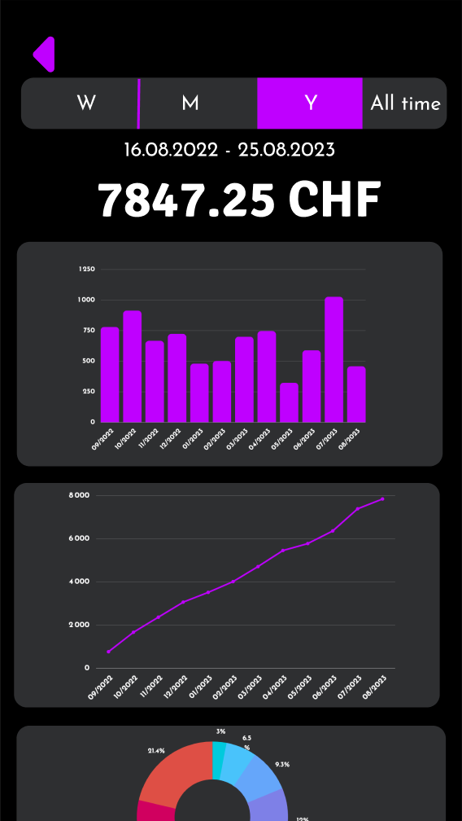
Tout ça pour analyser vos achats
Notes:
L’ajout de vos ticket facilité.

Slide 7
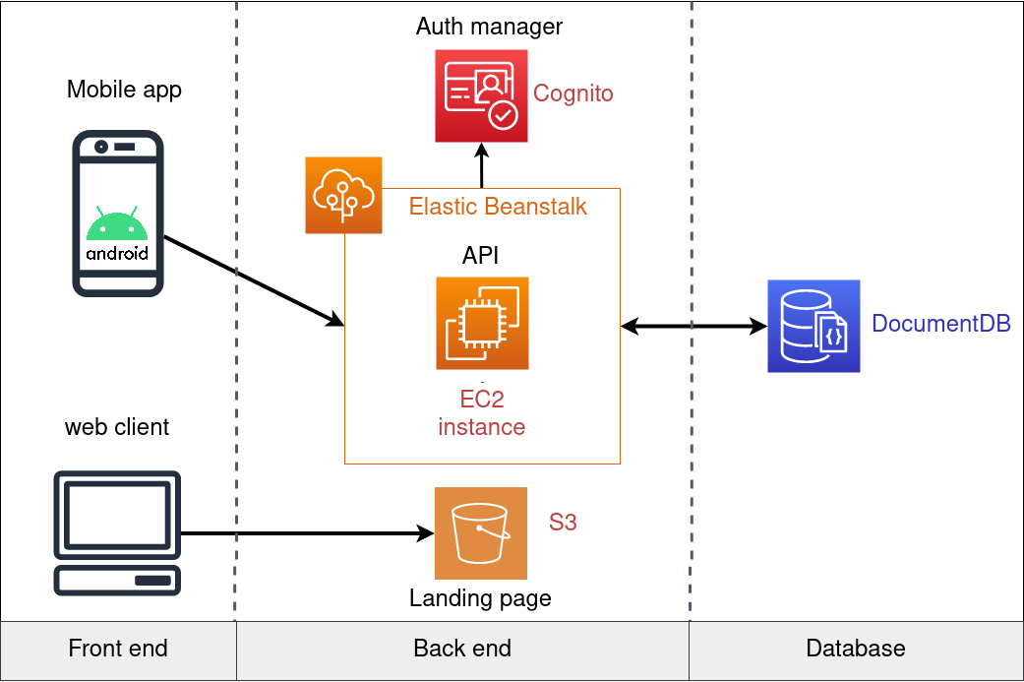
Architecture
Notes:
Une application three-tiers.
Entièrement hebergée chez AWS.

Slide 8

www.scanalyze.ch
Notes:
Et n’oubliez pas, dépensez intelligent avec scanalyze

